Slide 1
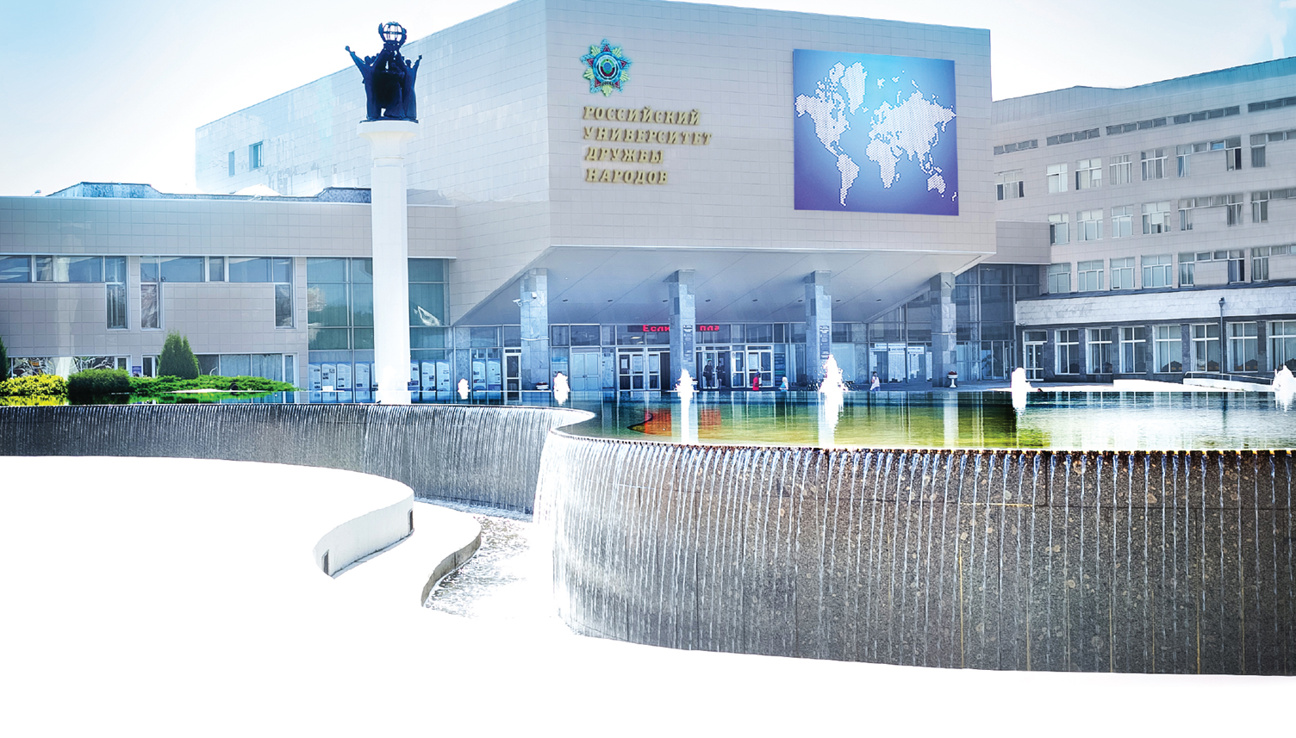
Медицинский институт
Направление:
Биологические науки 06.06.01
Специальность: Биохимия 03.01.04

Slide 2
Целью программы является подготовка кадров высшей квалификации (исследователей и преподавателей), способных осуществлять научно-исследовательскую деятельность в области биологических наук, в частности, биохимии, а также преподавательскую деятельность по образовательным программам высшего образования.​

Slide 3
Формы и сроки обучения
АСПИРАНТУРА
ОЧНАЯ
4 ГОДА
БЮДЖЕТ
АСПИРАНТУРА
ЗАОЧНАЯ
4 ГОДА
КОНТРАКТ

Slide 4
Вступительный экзамен
Письменный экзамен
Билет: 3 теоретических вопроса, 1 задача
Время выполнения: 60 минут
Каждое задание – 25 баллов, максимально возможный результат – 100 баллов

Slide 5
Выбор темы и научного руководителя
Свободный выбор темы и научного руководителя с учетом интересов аспиранта
Тема и научный руководитель утверждаются приказом ректора

Slide 6
Организация учебного процесса

Slide 7
Изучаемые дисциплины и осваиваемые навыки
Биохимия (специальность)
Философия науки
Иностранный язык
Методология
Педагогическая практика
Исследовательская практика

Slide 8
Аттестация
Ежегодная
доклад о проделанной работе
экзамен по специальности (промежуточная аттестация)
экзамен по педагогической практике
Финальная
кандидатский экзамен по специальности
Государственная итоговая аттестация (ГИА)
Выпускная квалификационная работа

Slide 9
Научная и педагогическая работа

Slide 10
Научная работа
Поиск и анализ специальной литературы
Планирование и проведение эксперимента
Обработка и интерпретация полученных результатов
Презентация собственных результатов
Публикация собственных результатов

Slide 11
Педагогическая работа
Организация учебного процесса
Разработка учебно-методических пособий

